Slide 1

MY TEAM

Slide 2
Descripción del problema
Actualmente vivimos en una sociedad donde el fútbol es el centro deportivo del mundo, la mayoría de gente del mundo ve o es apasionada del fútbol, ya sea en sus respectivas ligas, las competiciones europeas o las competiciones internacionales.
En estos últimos años se ha puesto de moda aplicaciones como la liga fantasy, el comunio o la liga biwenger que son aplicaciones donde formas tu equipo, fichando jugadores de la liga y compitiendo con otros usuarios por hacer el máximo de puntos para ganar la liga.

Slide 3
MY TEAM
MyTeam es un proyecto creado para ayudarte a formar tu equipo dependiendo de las estadísticas de los jugadores, dejarte claro en que facetas destacan para que tengas en cuenta eso y puedas administrar mejor tu plantilla y tus puntos.

Slide 4
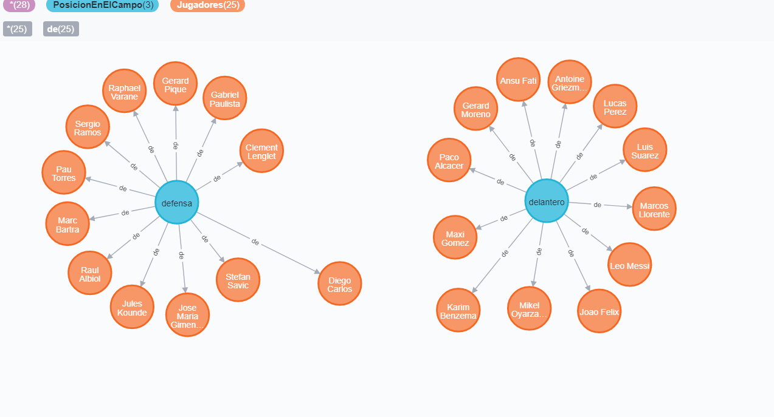
Base de datos

Slide 5
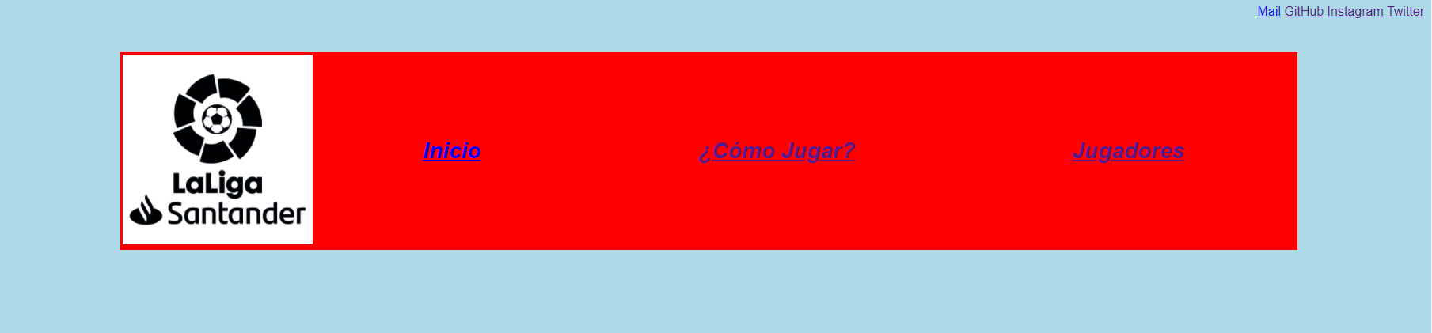
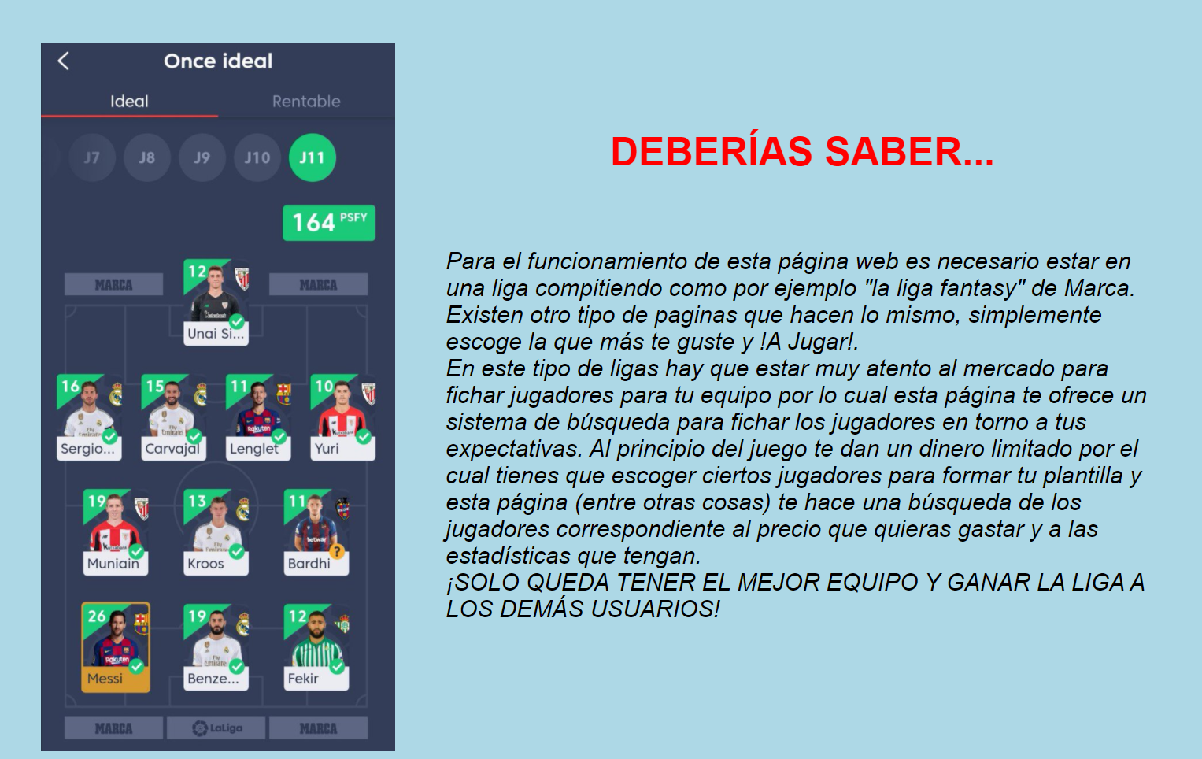
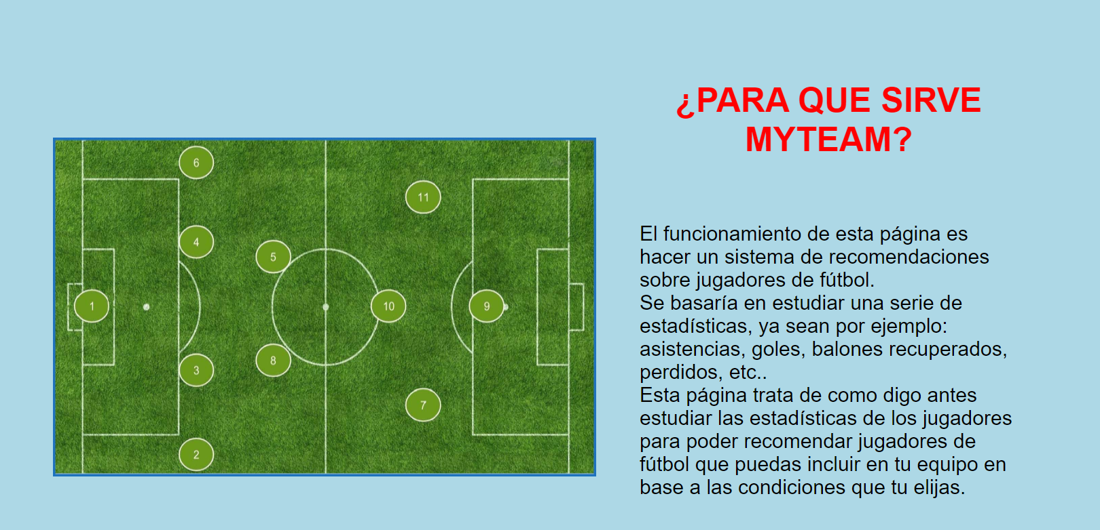
Sencilla e intuitiva

Slide 6
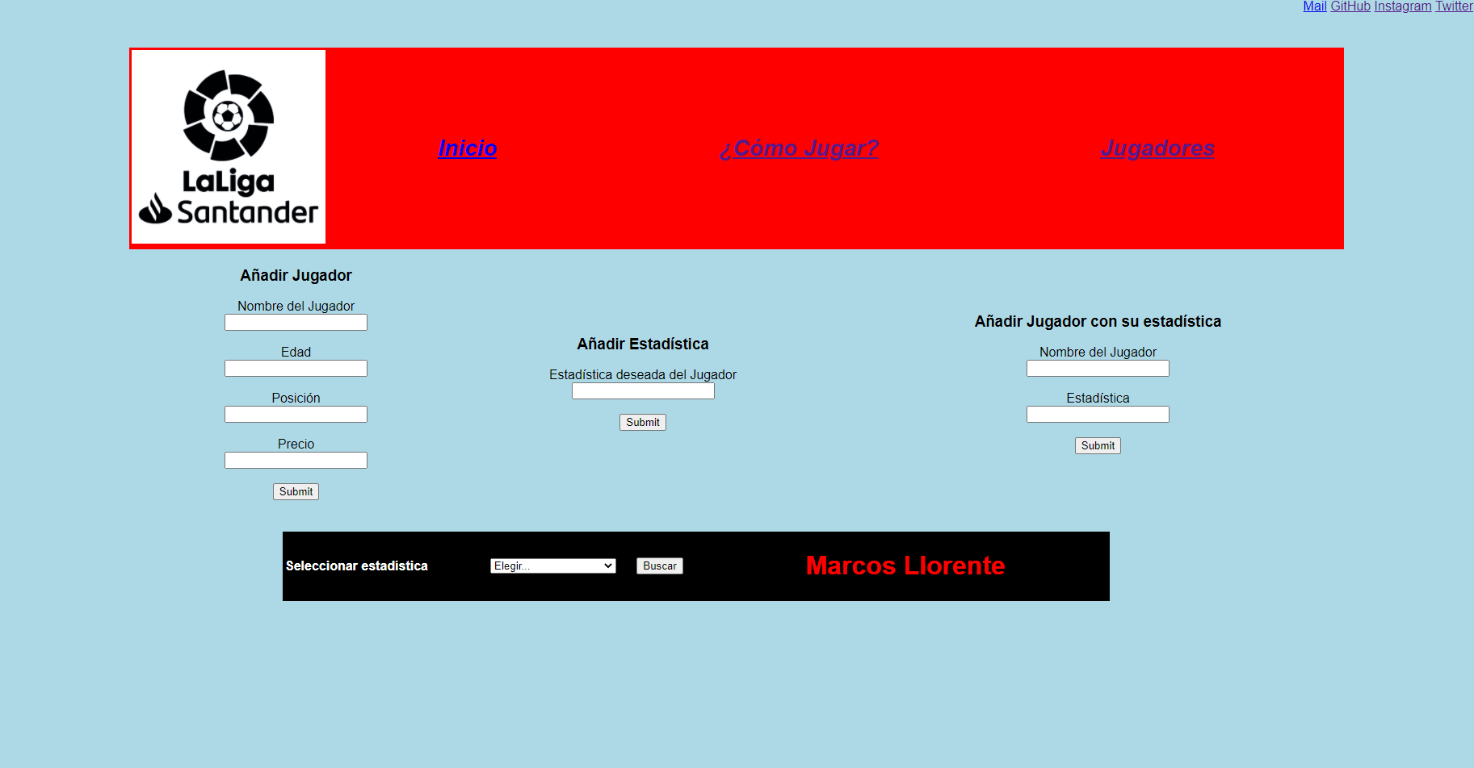
Capacitada para añadir jugadores, estadísticas y para seleccionar estadísticas

